Slide 1
«Скоро Пасха!»
Презентацию составила
учитель начальных классов
ГБОУ СОШ №6 г.о. Жигулевск
Логвиненко Наталья Геннадьевна

Slide 2
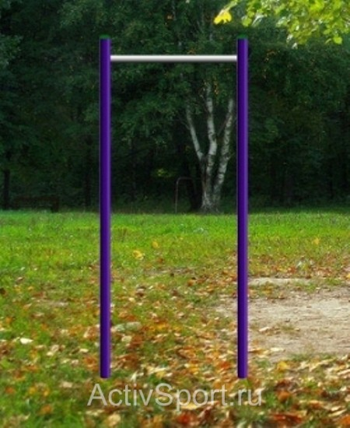
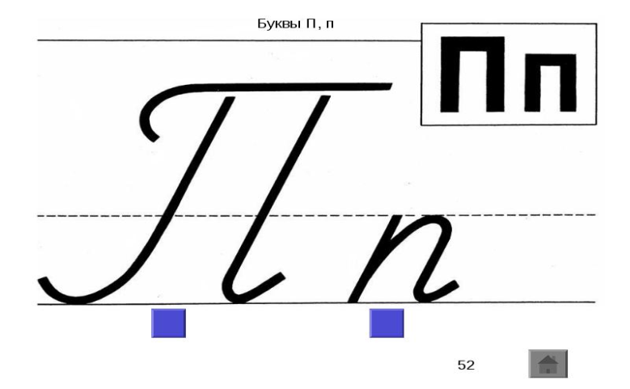

Slide 3
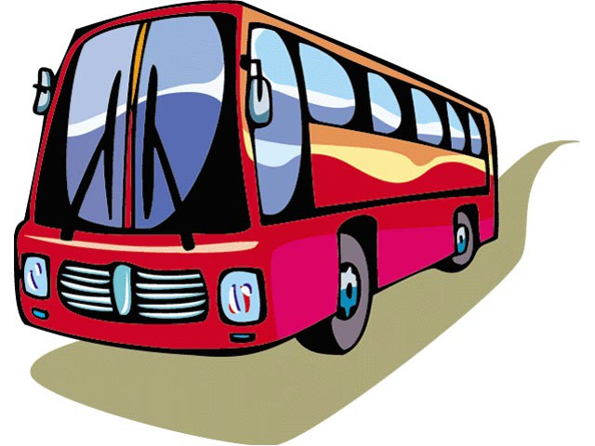
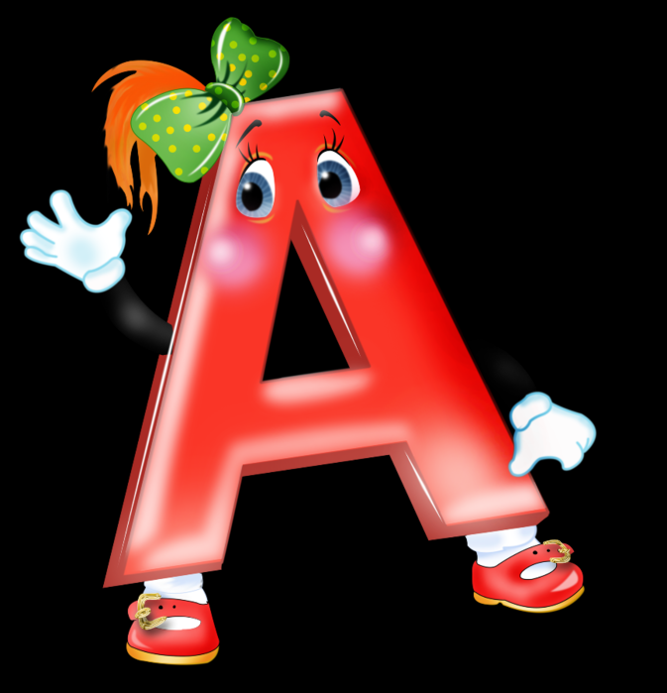
втобус

Slide 4
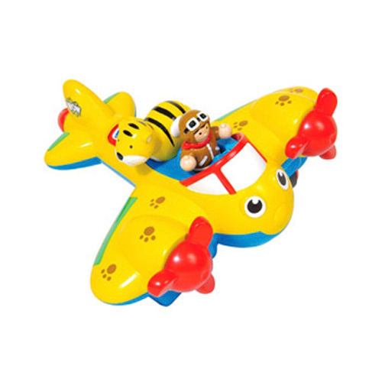
амолет

Slide 5
оккей

Slide 6
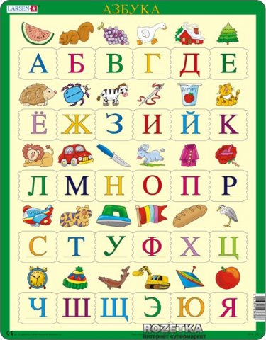
лфавит

Slide 8
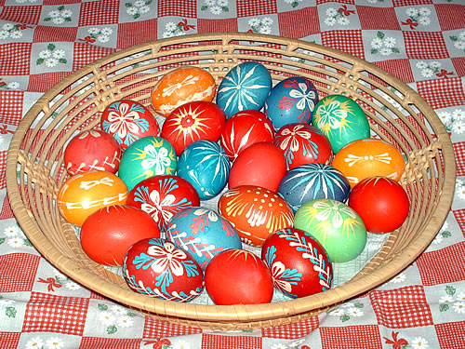
Мы дарим родным и близким крашеные яйца – символ жизни со словами со словами «Христос Воскресе! В ответ следует сказать «Воистину Воскресе!»

Slide 9
Имя существительное – это часть речи, которая называет предмет,явление природы, состояние человека и отвечает на вопросы кто? или что?

Slide 10
Имена существительные
кто?
что?
живые
предметы
одушевлённые
неживые
предметы
неодушевлённые

Slide 11
православный праздник.
Сущ.
Пасха - самый главный
Сущ.

Slide 12
Корзинка из картона

Slide 13
Правила безопасности при работе с ножницами.
Ножницы хранить в определенном месте - в подставке или рабочей коробке.
2. Класть ножницы сомкнутыми лезвиями от работающего; передавая, держать их за сомкнутые лезвия.
Работать хорошо отрегулированными и заточенными ножницами.
4. Не оставлять ножницы раскрытыми лезвиями.

Slide 14
Этапы работы:
Возьми шаблон, приложи на картон.
Обведи его.
Начерти линии сгиба.
Вырежи заготовку из картона.
Согни по намеченным линиям.
Склей коробочку.
Приклей ручку.
Укрась корзиночку.

Slide 15
СПАСИБО за внимание!

